Slide 1
Калайда М.Л. Д.б.н., профессор Зав.Кафедрой «Водные биоресурсы и аквакультура» kalayda4@mail.ru
ФГБОУ ВПО «Казанский государственный энергетический университет»
КГЭУ
Институт теплоэнергетики (ИТЭ)
г. Казань,
Красносельская ул., 51
www.kgeu.ru
Тел: (843) 519-43-53

Slide 2
Практическая работа 1. иСКУССТВЕННОЕ ВОСПРОИЗВОДСТВО МИДИЙ

Slide 3
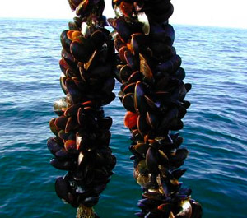
Целью данной практической работы является знакомство с биотехникой искусственного воспроизводства мидий.

Slide 4
Раковина у мидии удлиненной и клиновидной формы, макушка сдвинута на передний заостренный конец. Окраска темная, часто почти черная с синим, оттенком. Внутренняя поверхность покрыта перламутровым слоем. Нога маленькая пальцеобразная, используется для передвижения только молодыми особями, а прикрепившиеся взрослые особи в благоприятных условиях остаются в течение всей жизни (6…14 лет) на одном месте.

Slide 5
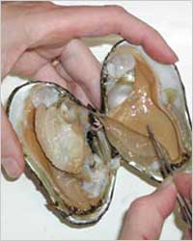
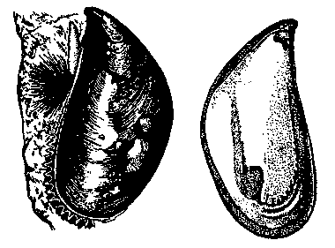
Мидии – фильтраторы, при температуре около 20 °С одна мидия длиной 50...60 мм профильтровывает около 3 л воды в час

Slide 6
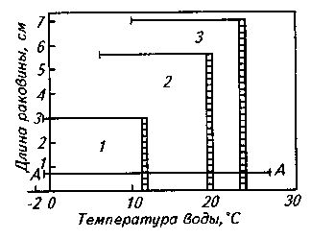
Выживание и рост мидий (Mytilus edulis) в разных климатических зонах. Температурные диапазоны существования популяций и максимальная длина трехлетков:
1 – мурманская (-1...+ 12 °С); 2 – среднеевропейская (-6...+20 °С);
3 – южноевропейская (+10...+24 °C); А–А – выживание особи в диапазоне температур -l...+27 °C.

Slide 7
БИОТЕХНОЛОГИЯ ВЫРАЩИВАНИЯ МИДИЙ
В основу биотехнологии процесса выращивания мидий положен принцип эксплуатации мидийных хозяйств, где сбор личинок мидий и подращивание молоди происходят в естественной среде.
Биотехнический процесс выращивания мидий включает в себя следующие этапы (рис. 3): сбор личинок на искусственные субстраты (коллекторы), подращивание осевших личинок мидий на коллекторах до товарных размеров, снятие урожая, контроль и реализация товарной продукции.

Slide 8
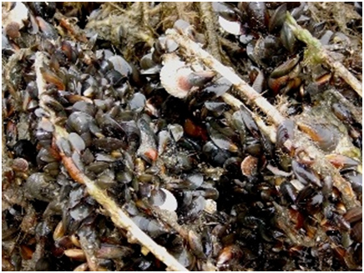
Для сбора личинок мидий в районах их оптимальной концентрации выставляют 50-метровые линейные ярусные носители, оснащенные 3,5- или 8-метровыми коллекторами. Для лучшего водообмена линии носителей располагают параллельно течению воды. Коллекторы выставляют так, чтобы верхняя хребтина (несущий канат) носителя находилась на поверхности воды.

Slide 9
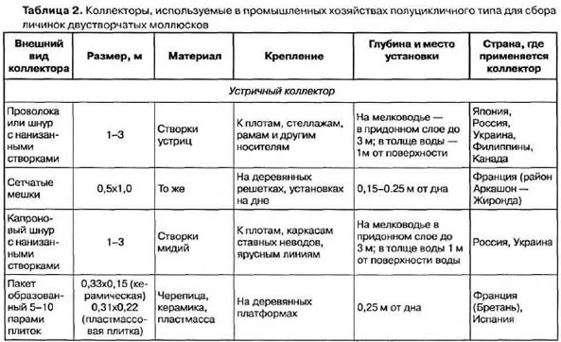

Slide 10
Мидии, выращиваемые на коллекторах, растут в течение всего года. Мидии весенней генерации вырастают за год в среднем до 46 мм, мидии зимней генерации достигают в длину 60...80 мм за 15мес выращивания. Моллюски, обрастая коллектор по длине, распределяются по нему равномерно и мало различаются по размерам. В зимний период мидии с коллекторов не опадают, если на коллекторы собирают личинок моллюсков, обитающих на скалах. Средний выход мидий с 1 м коллектора за 12 мес выращивания составляет 6,3 кг, за 16 мес – 8,1 кг.
Выход сырого и вареного мяса колеблется соответственно от 30 до 40 и от 14 до 18 % от общей массы мидии и зависит от сроков ее размножения.

Slide 11
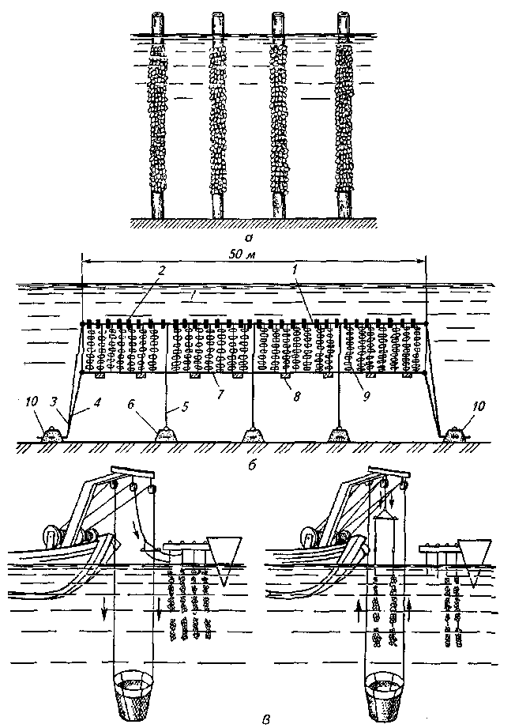
Рис. 3. Выращивание мидий на столбах (а), коллекторах (б) и уборка урожая товарных мидий с судов, оборудованных подъемником с металлическими корзинами (в):
1 – несущий канат окружностью 30 мм (хребтина); 2 – пенопластовые наплавы; 3 – боковая оттяжка; 4 – вспомогательная оттяжка; 5 – основная оттяжка; 6 – якорь; 7 – нижняя подбора; 8 – подвесной груз; 9 – коллектор; 10 – основной якорь.

Slide 12
Мидийный носитель конструкции ВНИРО – ДВПИ для промышленного выращивания мидий представляет собой гребенчатое сооружение, состоящее из хребтины (капроновый горизонтальный канат окружностью 30 мм, длиной 50 м) с пятью капроновыми оттяжками, которые крепятся к бетонным якорям массой 250...750 кг, выполненным в виде усеченных четырехугольных пирамид. В толще воды носитель поддерживается равномерно размещенными по хребтине пенопластовыми наплавами, а также добавляемыми по мере роста мидий дополнительными пенопластовыми наплавами (кругами) или дрифтерными буями из прорезиненного брезента. На расстоянии 0,4 м один от другого на хребтине закреплены 125 коллекторов длиной 3,5 или 8,0 м (для разных районов побережья), нижние концы которых закреплены на коллекторной подборе (донной) с равномерно размещенными подвесными грузами массой 4...5 кг (рис. 4).

Slide 13
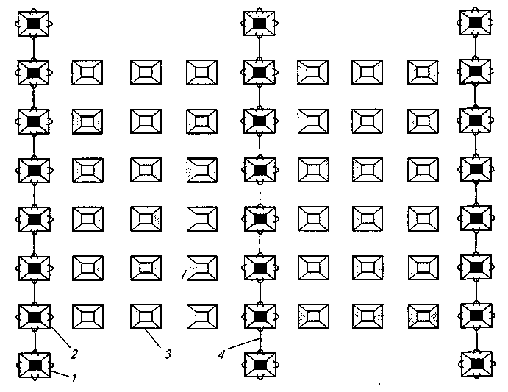
Рис. 4. Упрощенная схема размещения якорной системы одногектарной штормо-устойчивой мидийной установки конструкции ВНИРО — ДВПИ:
1 – балластные якоря; 2 – основные якоря; 3 – якоря-углубители (вспомогательные якоря); 4 – металлический трос.

Slide 14
Сбор моллюсков не представляет особого труда. Мидии, выросшие на искусственных субстратах, отличаются одинаковыми размерами и чистотой. Они свободны как от механических загрязнений, так и от паразитов, поскольку за все время развития они не контактируют с грунтом. Кроме того, в результате ежегодных выдерживаний субстратов в распресненной воде мидиевый биоценоз представлен практически только мидией. Таким образом, продукция мидий при их культивировании по качеству намного лучше, чем при сборе моллюсков из естественных местообитаний. В количественном же выходе продукции различия еще значительнее.
Таким образом, преимущество культивирования мидий по сравнению с их сбором в природе очевидно. Естественные поселе­ния мидий необходимо сохранять и содействовать их увеличению, а не уничтожать. В нашей стране уже есть первый морской запо­ведник на Дальнем Востоке.

Slide 15
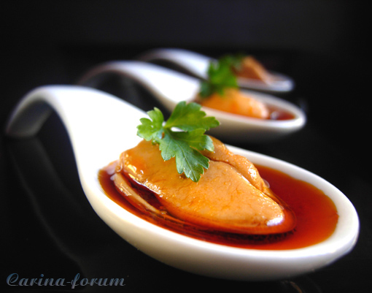
Спасибо за внимание

